Slide 1
Разработка и исследование консервативной СУБД Clusterix-N класса «BigData» на платформе GPU-кластера
Р.К. Классен

Slide 2
Введение
В условиях работы с базами данных большого объема не всегда возможно выполнять их обработку за приемлемое время на одном выделенном сервере. Использование вычислительных кластеров и распределение работ по нескольким узлам позволяет исправить сложившуюся ситуацию.
В настоящее время имеется немалое число разработок таких СУБД на платформе вычислительных кластеров. Большинство из них осуществляет поддержку работы internet-сервисов, выполняющих сравнительно простые операций типа select и insert над динамически изменяемыми базами данных. Как правило, такие СУБД используют репликацию данных между узлами и имеют в своем распоряжении балансировщик нагрузки. Но для аналитической обработки с высоким удельным весом операций join такой подход не пригоден в силу ограниченных вычислительных мощностей одного сервера. Здесь требуется принципиально иной подход к реализации СУБД.

Slide 3
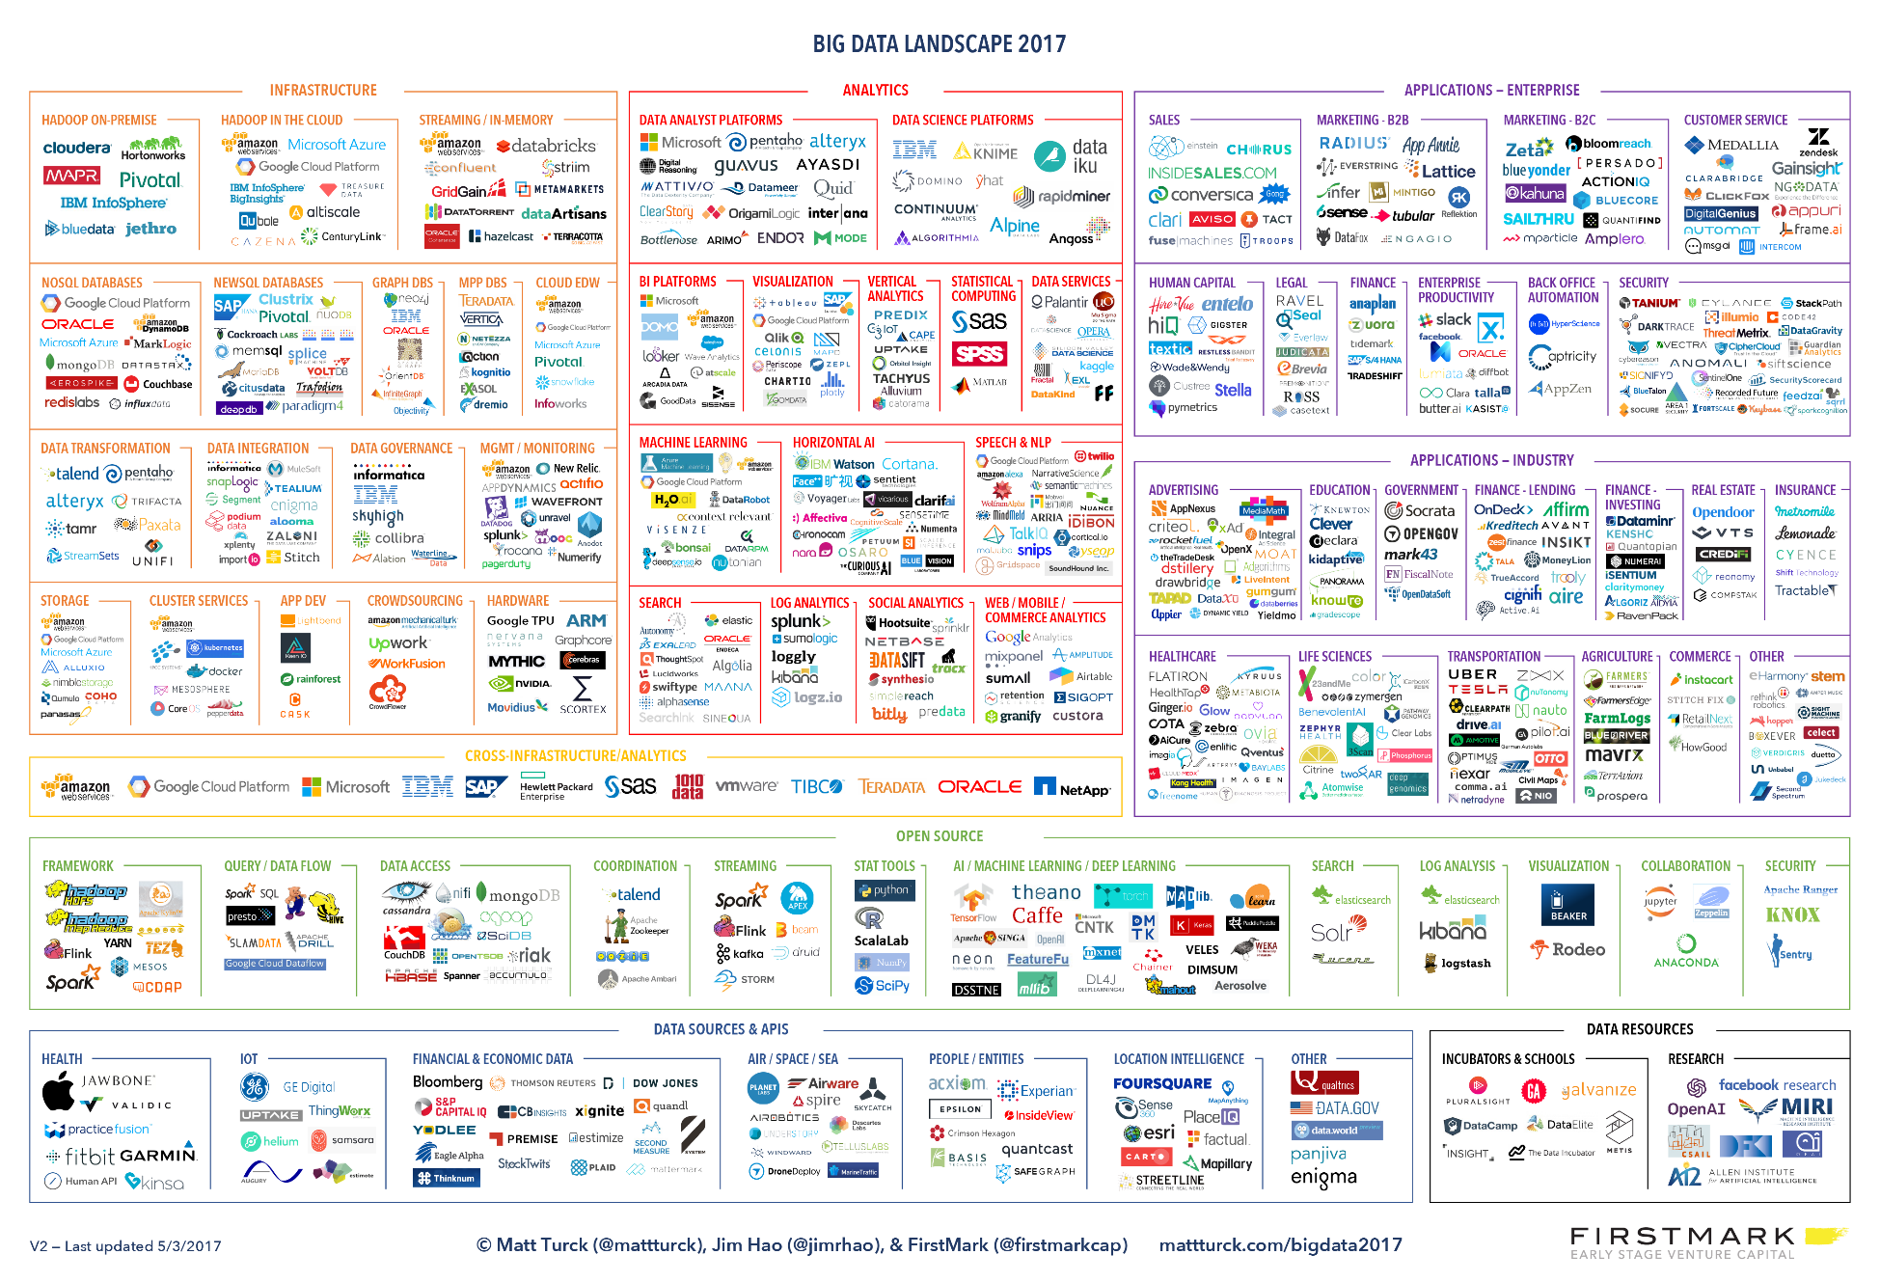
Многообразие систем BigData

Slide 4
Clusterix, Clusterix-M
Система предназначена для параллельного выполнения запросов пользователя к базе данных по схеме «select – project – join».
Обработка запросов – 2-уровневая.
Используется регулярный план обработки.
Имеет систему мониторинга
В качестве языка запросов пользователя используется SQL
Инструментальная СУБД – MySQL
Распределение отношений по узлам осуществляется горизонтально с применением хеш-функции к первичному ключу для каждого кортежа отношения

Slide 5
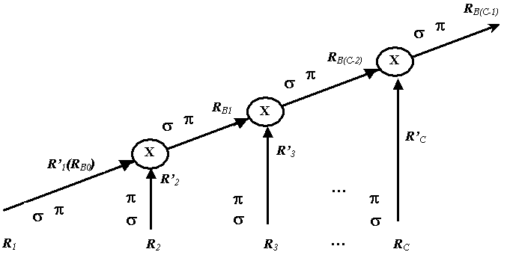
Регулярный план
СЕЛЕКЦИЯ (σ) – ПРОЕКЦИЯ (π) – СОЕДИНЕНИЕ (σ_{θ} (R x S)).

Slide 6
Претрансляция запросов
Выделить отношения, участвующие в запросе
В полученных отношениях оставить только необходимые поля
Составить запрос для получения каждого отношения (select-project)
Выделить для каждого отношения индексы и первичные ключи
Описать схему каждого из отношений с индексами и первичными ключами. Это необходимо для загрузки данных в модули join
Выделить пары для выполнения операций join вида: select-select или join-select, где select – результат работы подзапроса select, а join – результат выполнения подзапроса join. И расположить выделенные пары согласно регулярного плана (join)
Составить запрос для получения результата работы join. Описать схему результата join с индексами и первичными ключами.
Выделить все операции по сортировке и агрегации
Составить запрос на основе результата join с применением выделенных операции по сортировке и агрегации (sort)

Slide 7
Запрос №4 из теста TPC-H
SELECT
O_ORDERPRIORITY,
COUNT(*) AS ORDER_COUNT
FROM
ORDERS
WHERE
O_ORDERDATE >= DATE '1996-02-01'
AND O_ORDERDATE < DATE '1996-02-01' + INTERVAL '3' MONTH
AND EXISTS (
SELECT
*
FROM
LINEITEM
WHERE
L_ORDERKEY = O_ORDERKEY
AND L_COMMITDATE < L_RECEIPTDATE
)
GROUP BY
O_ORDERPRIORITY
ORDER BY
O_ORDERPRIORITY;

Slide 8
Select-project
-- O'
SELECT
O_ORDERPRIORITY,
O_ORDERKEY
FROM
ORDERS
WHERE
O_ORDERDATE >= DATE '1996-02-01'
AND O_ORDERDATE < DATE '1996-02-01' + INTERVAL '3' MONTH;
-- L‘
SELECT
L_ORDERKEY
FROM
LINEITEM
WHERE
L_COMMITDATE < L_RECEIPTDATE;

Slide 9
Join
SELECT
O_ORDERPRIORITY
FROM
O`,
L`
WHERE
L_ORDERKEY = O_ORDERKEY;

Slide 10
Sort
SELECT
O_ORDERPRIORITY,
COUNT(*) AS ORDER_COUNT
FROM
JOIN
GROUP BY
O_ORDERPRIORITY
ORDER BY
O_ORDERPRIORITY;

Slide 11
Clusterix-N

Slide 12
Архитектура Clusterix-N

Slide 13
Пример конфигурации

Slide 14
Состав Clusterix-N
MGM
  Управляет процессом выполнения запроса
  Содержит буфер для промежуточных отношений
  Распределяет запросы по подключенным узлам
SORT
  Выполняет сортировку, группировку результата
HASH
  Хеширует данные по подключенным узлам JOIN
  Управляет подчиненными узлами JOIN
JOIN
  Непосредственно выполняет операцию join
IO
  Выполняет операцию select-project
Подсистема мониторинга

Slide 15
Состав модуля MGM
Генератор запросов
Менеджер запросов (процессор УПР)
Менеджер подключенных узлов (процессор ROUTER)
Конвейер выполнения запросов
  Обработчик select-project
  Обработчик join
  Обработчик sort
  Завершение обработки запроса
Модуль управления передачей данных
Буфер промежуточных отношений (процессор BUF)

Slide 16
Состав модуля MGM
Генератор запросов
Содержит 14 претранслированных запросов только на чтение из состава теста TPC-H
Режимы генерации:
Запуск конкретного запроса
Запуск последовательности из 14 запросов от 1 до 14
Запуск случайной последовательности с заданной длиной очереди и количеством запросов, сгенерированной по равномерному закону
Запуск последовательности теста TPC-H с заданным количеством перестановок

Slide 17
Состав модуля MGM
Менеджер запросов
хранит очередь запросов и выполняемые запросы
хранит статусы запросов
  Выполняется select – завершен select
  Выполняется join – завершен join
  Выполняется sort – завершен sort
хранит статусы подзапросов
  Ожидание
  Передача данных
  Выполнение
  Завершение
  Передача результата
является источником данных для конвейера обработки запросов

Slide 18
Состав модуля MGM
Менеджер подключенных узлов
Хранит информацию типах подключенных узлов
  IO
  JOIN
  SORT
Хранит состояние узлов
  Объем свободной оперативной памяти
  Количество выполняемых запросов
  Количество процессорных ядер на каждом узле
  Загрузку центрального процессора
Является источником данных о возможности обработки запроса на определенном узле для конвейера обработки запросов

Slide 19
Состав модуля MGM
Конвейер обработки запросов
Обрабатывает на каждом этапе подзапрос определенного типа
Выполняется циклически (в каждый цикл обрабатывает 1 запрос)
Операции взаимодействия с менеджерами запросов и подключенных улов – синхронны
Операции взаимодействия с буфером и сетью – асинхронны

Slide 20
Состав модуля MGM
Модуль управления передачей данных
Предоставляет доступ сети для всех остальных модулей
Обрабатывает полученные по сети данные и передает назначенным модулям
Управляет очередью сетевых передач
Буфер промежуточных отношений (BUF)
Предоставляет доступ к данным для остальных модулей
Хранит данные в оперативной памяти и дисковой подсистеме узла
Предоставляет информацию завершенности приема данных в буфер

Slide 21
Состав модуля SORT
Служба исполнения запросов в инструментальной СУБД
  Очередь запросов
  Менеджер загрузки данных в инструментальную СУБД
  Драйвер инструментальной БД
  Модуль управления выполнения запроса SORT
Модуль управления передачей данных

Slide 22
Состав модуля HASH
Служба хеширования
  Очередь заданий хеширования
  Драйвер хеширования
    Последовательное хеширование на CPU
    Параллельное хеширование на CPU
    Параллельное хеширование на GPU
Буфер промежуточных отношений
Менеджер буфера хешированных отношений
Модуль управления передачей данных

Slide 23
Состав модуля JOIN
Служба исполнения запросов в инструментальной СУБД
  Очередь запросов
  Менеджер загрузки данных в инструментальную СУБД
  Драйвер инструментальной БД
  Модуль управления выполнения запросов JOIN
    Последовательный JOIN на 1 ядре
    Интегрированный JOIN на 1 ядре
    Хешированный JOIN на множестве ядер
    Управляемый JOIN на множестве узлов
Модуль управления передачей данных

Slide 24
Состав модуля IO
Служба исполнения запросов в инструментальной СУБД
  Очередь запросов
  Драйвер инструментальной БД
  Модуль управления выполнения запросов SELECT-PROJECT
    1 запрос на 1 ядро
    1 запрос на множество ядер
Модуль управления передачей данных

Slide 25
Подсистема мониторинга
Сбор данных в локальную БД (sqlite)
Консолидация данных на узле MGM по требованию узла
Запись системных параметров с интервалом 10 сек:
  Нагрузка на CPU
  Объем свободной памяти
Запись времени выполнения основных операций
Работает асинхронно

Slide 26
Записываемые параметры
Сетевые передачи
Выполнение запроса SELECT-PROJECT
Выполнение запроса JOIN
Выполнение запроса SORT
Выполнение операции хеширования
Выполнение индексации временных и промежуточных отношений
Загрузка данных в инструментальную СУБД
Подготовка данных для загрузки (создание отношений, сохранение промежуточных отношений на диск)
Удаление данных из инструментальной СУБД
Остановки системы

Slide 27
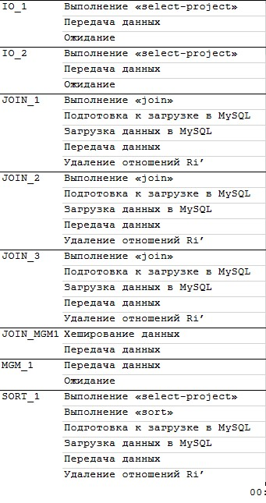
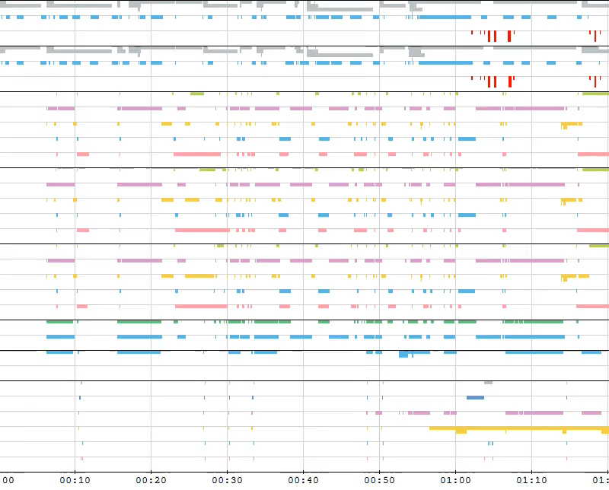
Визуализация данных мониторинга

Slide 28
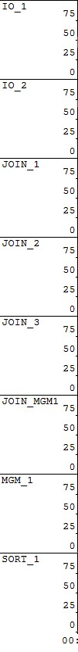
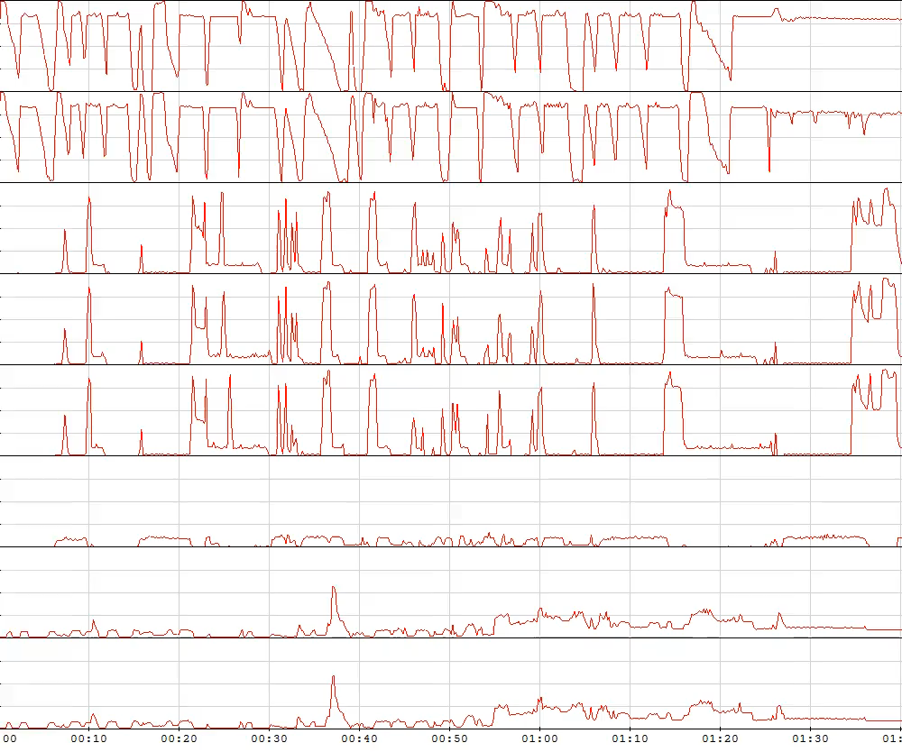
Визуализация данных мониторинга

Slide 29
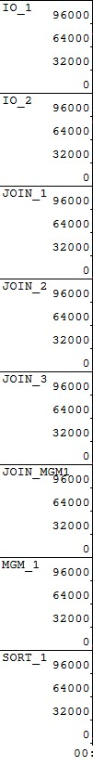
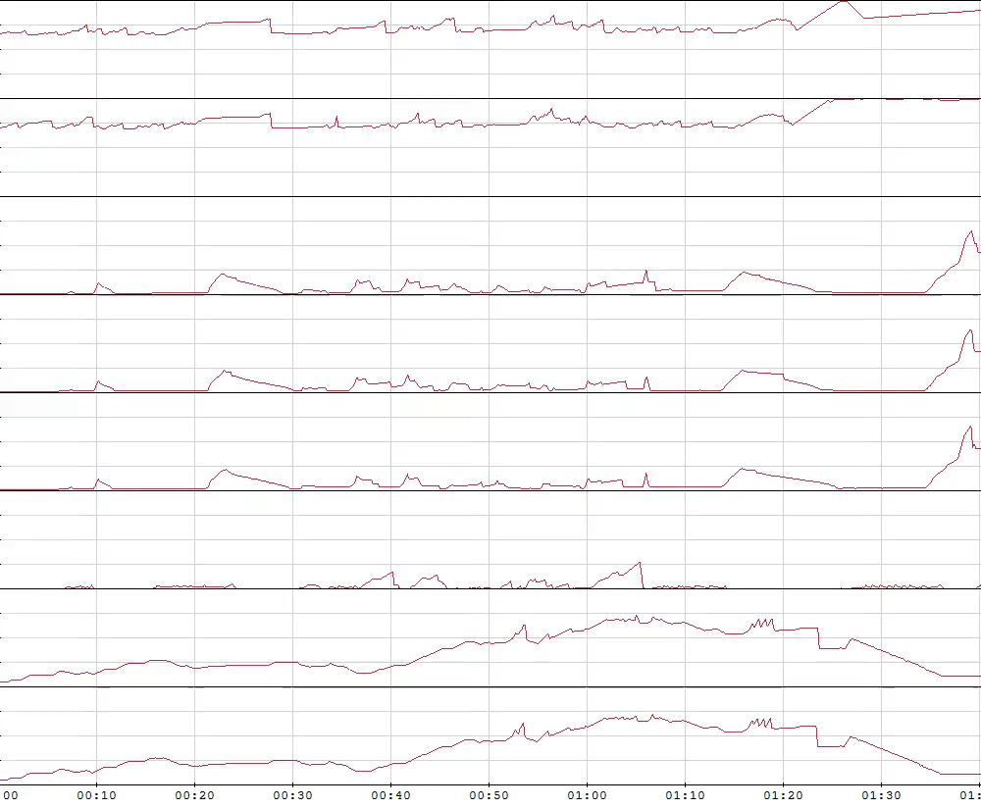
Визуализация данных мониторинга

Slide 30
Как работает Clusterix-N?

Slide 31
PerformSys

Slide 32
PerformSys
Состоит из 3 модулей:
Server – программа внутриузлового балансировщика.
Balancer – программа балансировщика.
Client – программа, эмулирующая действия клиентов, подключенных к системе.
Для запуска требуется:
.NET Framework 3.5 и выше или Mono 2.10 и выше
Конфигурация программ происходит через конфигура-ционные файлы, считываемые при запуске.
https://github.com/rozh1/PerformSys

Slide 33
Client
Выполняет следующие задачи:
Отправляет запросы.
Принимает ответы.
Подсчитывает время выполнения запросов.

Slide 34
Server
Получает запросы из очереди балансировщика.
Уведомляет балансировщик о готовности принять запрос.
Выполняет балансировку нагрузки между ядрами одного узла.
Хранит 1 запросов в очереди.
Взаимодействует с MySQL

Slide 35
Balancer
Принимает запросы от пользователей в свою очередь.
Принимает соединения от server.
Получает сведения о статусе server.
Передает запросы из своей очереди в server.
Выполняет роутеризацию и балансировку

Slide 36
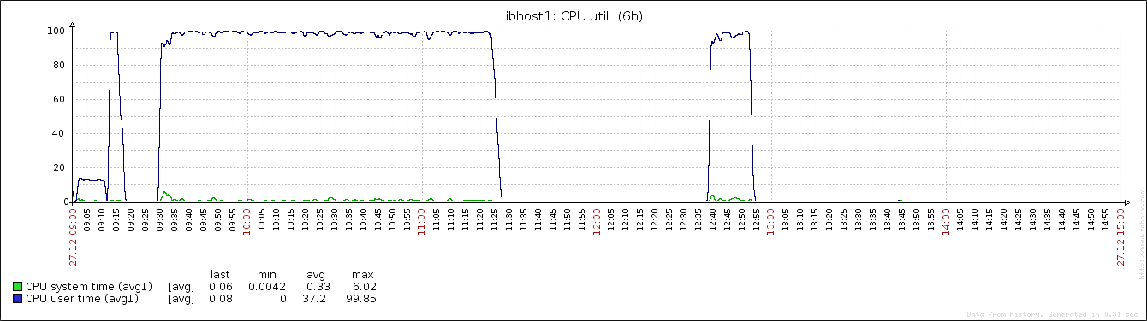
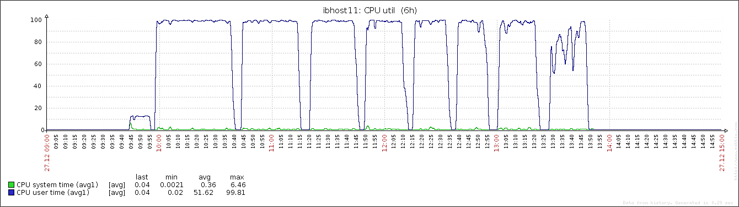
Эффективность работы PerformSys

Slide 37
BigData: PerformSys vs Clusterix-N
Экспериментальное исследование работы двух приведенных СУБД с большими данными (V_{БД} = 60 ГБ и V_{БД} = 120 ГБ)

Slide 38
Постановка экспериментов
Экспериментальная платформа:
  GPU-кластер КНИТУ-КАИ с шестью исполнительными узлами и одним управляющим. Параметры узлов: 2 six-core E5-2640CPU/ 2,5GHz/DDR3 128GB; 2x 448-core GPU Tesla C-2075/ 1,15GHz/GDDR5 6GB (на управляющем узле GPU отсутствуют). Дисковая подсистема узла – RAID 10 из 4 WD1000 DHTZ/1TB. Операционная система – Windows Server 2012 R2. Интерконнект между узлами – GigabitEthernet c 24-портовым коммутатором SSE G24-TG4.
Исходные данные для экспериментов:
Инструментальная СУБД MySQL 5.7
V_{БД} = 60 ГБ и V_{БД} = 120 ГБ
ПТ – 6 перестановок из 14 запросов без операций записи теста TPC-H (84 запроса всего)

Slide 39
Постановка эксперимента для PerfomSys
На каждом узле расположена полная копия БД
Во время запуска СУБД вся БД считывается в ОП узла (если БД больше объема ОП, то считывается часть БД)
Одновременно работает 72 клиента (по числу ядер)
Используется стратегия «запрос на ядро +1»
Кеширование результатов запросов в MySQL отключено
Используется хранилище БД InnoDB
Под буфер данных выделено 80% оперативной памяти узла
Введено ожидание в случае неготовности MySQL

Slide 40
Конфигурация узлов для PerformSys
6 узлов (serv1-6) – исполнительные
1 узел (mgm) - управляющий

Slide 41
Постановка эксперимента для Clusterix-N
Конфигурация системы ассиметрична: 2 IO, 3 JOIN, HASH и MGM
БД распределена между узлами IO
После запуска данные загружаются в оперативную память узлов уровня IO
Длина очереди запросов = 7
Режим работы IO: 1 запрос на множество ядер
Режим работы HASH: хеширование на GPU
Режим работы JOIN: управляемый JOIN на множестве узлов (все узлы JOIN работают над одним запросом)
Используется движок MySQL MEMORY на уровне JOIN, InnoDB (80% RAM) на IO и MyISAM на SORT

Slide 42
Конфигурация узлов для Clusterix-N

Slide 43
Результаты PerformSys и Clusterix-N
PerformSys
Параметры эксперимента | Время работы, мин | Время работы, час
V_{БД} = 60 ГБ | 56 | 1
V_{БД} = 120 ГБ | 3015 | 50
Clusterix-N
Параметры эксперимента | Время работы, мин | Время работы, час
V_{БД} = 60 ГБ | 552 | 9.2
V_{БД} = 120 ГБ | 1180 | 19.7

Slide 44
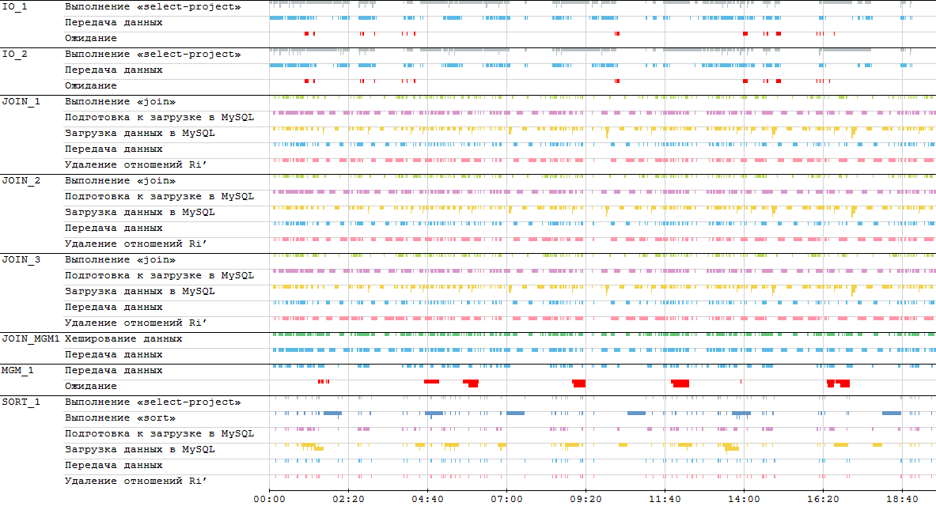
Временная диаграмма работы Clusterix-N 120 ГБ

Slide 45
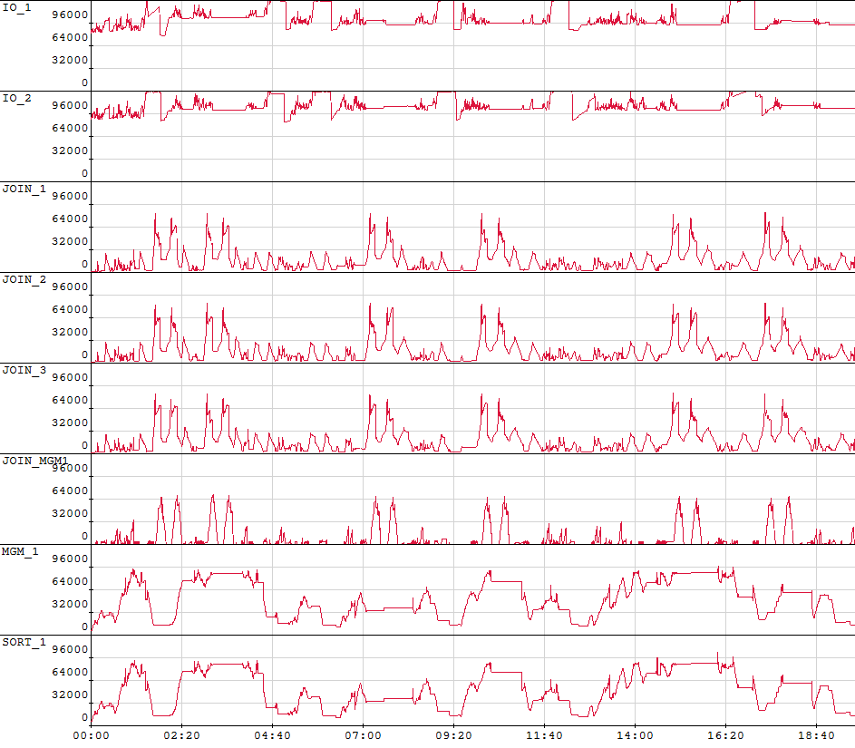
Загрузка ОП узлов Clusterix-N 120 ГБ

Slide 46
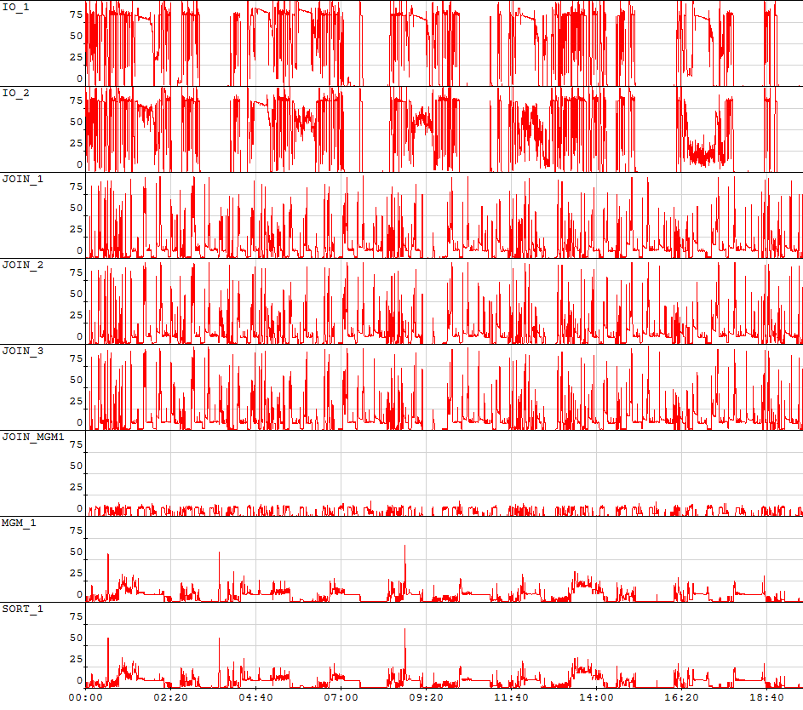
Загрузка CPU узлов Clusterix-N 120 ГБ

Slide 47
Заключение
При V_{БД} = 60 ГБ вся БД помещается в ОП узлов, что исключает использование дисковой подсистемы и позволяет системе PerformSys работать с максимальной скоростью. Однако, при V_{БД} = 120 ГБ PerformSys начинает активно использовать диск, что выливает в существнное снижение производительности.
В Clusterix-N БД распределена по узлам уровня IO и по-прежнему умещается в ОП. Результаты эксперимента показали практически линейный рос времени выполнения ПТ, которое составило 19.7 часа против 50 часов у PerformSys при V_{БД} = 120 ГБ.
Узким местом в работе Clusterix-N по данным эксперимента можно обозначить сеть. Ее замена на 10GigabitEthernet позволит ускорить работу и более равномерно загрузить вычислительные узлы кластера

Slide 48
Спасибо за внимание!

